Slide 1
6 功率放大电路
6.1 功率放大电路的一般问题
6.2 乙类双电源互补对称功率放大电路
6.3 甲乙类互补对称功率放大电路
6.4 场效应管功率放大电路

Slide 2
6.1 功率放大电路的一般问题
6.1.1 功率放大电路的特点
6.1.2 功率放大电路提高效率的主要途径

Slide 3
6.1.1 功率放大电路的特点
(1) 功率放大电路的主要特点:要求输出功率尽可能大
功率放大电路是一种以输出较大功率为目的的放大电路。因此，要求同时输出较大的电压和电流。是大信号工作状态，管子工作在接近极限状态。
一般直接驱动负载，带载能力要强。

Slide 4
(2) 要解决的问题
提高效率:要考虑电路的功率转换效率，并使其尽可能的高
减小失真:由于处于大信号工作状态，易产生非线性失真
管子的保护:需要解决功放管的散热问题

Slide 5
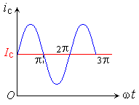


功率放大电路3种类型
根据正弦信号整个周期内功放管的导通情况划分:
甲类：一个周期内均导通360°
乙类：半个周期导通,导通角等于180°
甲乙类：导通角大于180°
乙类180°导电
甲乙类180°～360°导电
甲类360°导电

Slide 6
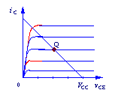
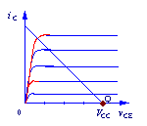
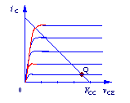
各类功放静态工作点设置的示意图
甲类
乙类
有静态功耗，η≤50％
静态功耗为0，η≤78.5％
甲乙类
静态功耗和效率介于甲类和乙类之间

Slide 7
甲类的输出波形不失真，但转换效率较低；
乙类的转换效率较高，但输出波形失真。
如何使得电路既获取较高的转换效率，又使输出波形不失真？？
从电路的结构入手!!

Slide 8
6.2 乙类双电源互补对称功率放大电路
6.2.1 电路组成
6.2.2 电路分析
6.2.3 功率管的选择

Slide 9
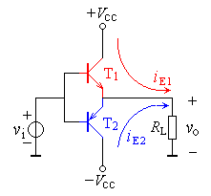
6.2.1 电路组成
1. 电路组成
将两个互补单管的乙类功放合并在一起，即可在负载上得到完整的不失真波形。乙类互补对称功放电路也称为OCL互补功率放大电路。

Slide 10
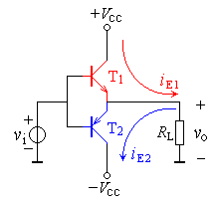
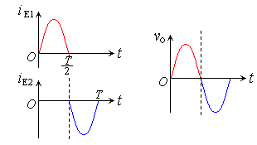
2. 工作原理
v_{i}为正半周时，T₁导通，T₂截止，负载上得到正半周的波形；
v_{i}为负半周时，T₁截止，T₂导通，负载上得到负半周的波形；

Slide 11
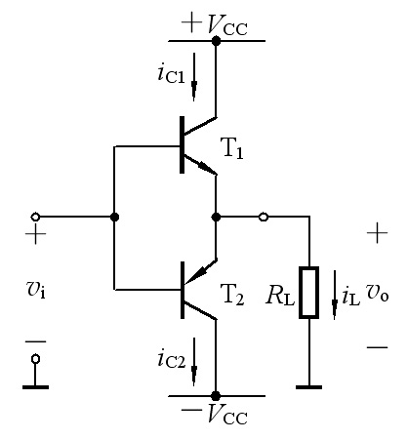
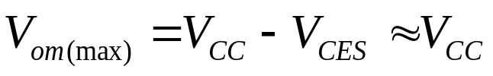
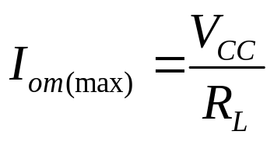
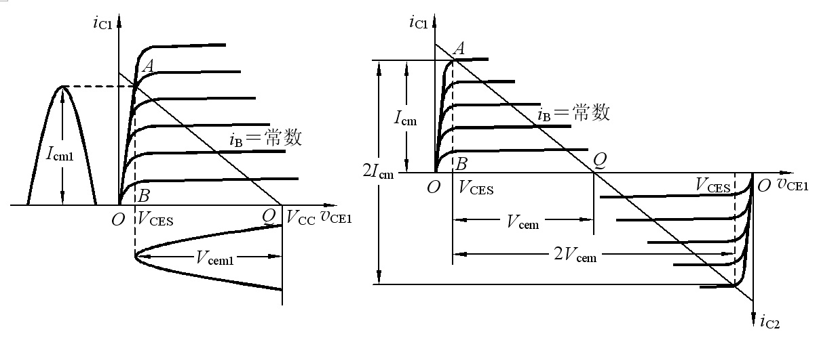
6.2.2 电路分析
输出电流和电压的最大动态范围:
图解分析
NPN管的输出特性曲线
交流负载线
PNP管的输出特性曲线

Slide 12
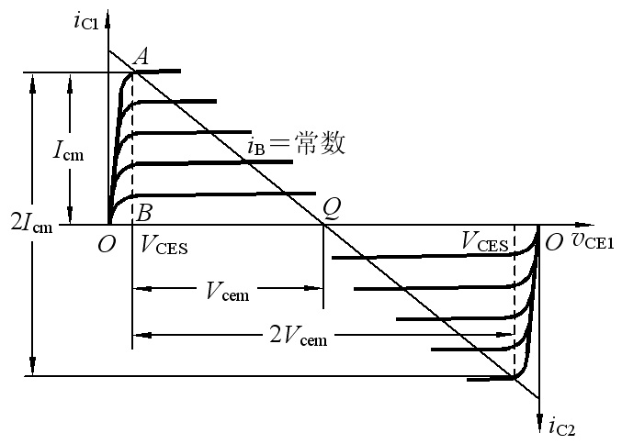
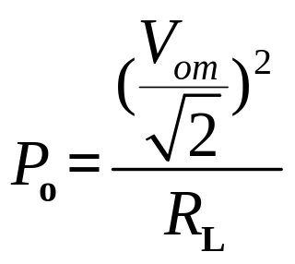
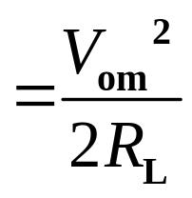
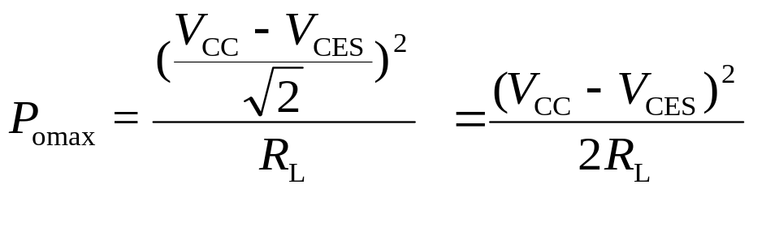
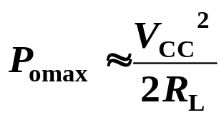
6.2.2 电路分析
1.实际输出功率:
最大不失真输出功率P_{omax} :
忽略V_{CES}时:

Slide 13
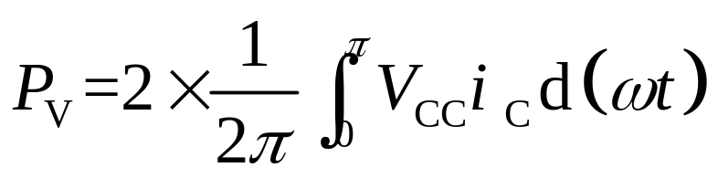
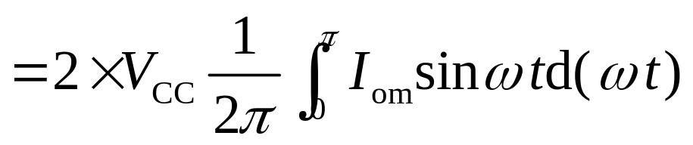
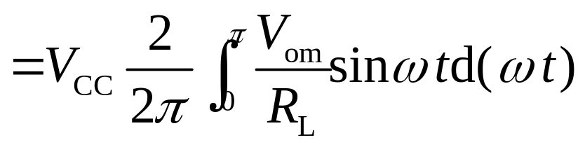
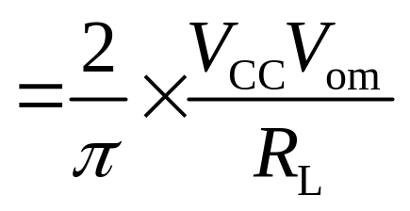
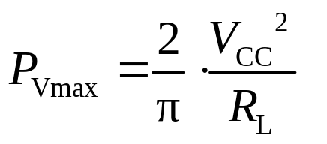

6.2.2 电路分析
2. 电源供给的功率P_{V}
当

Slide 14
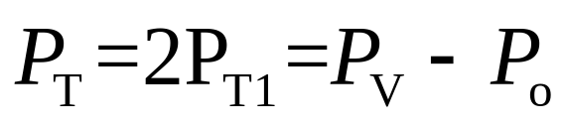
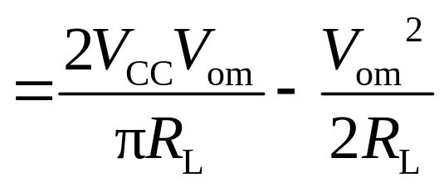
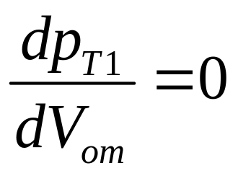
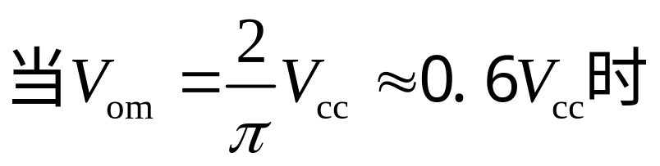
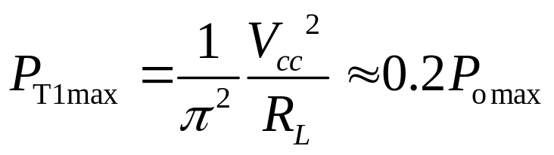
6.2.2 电路分析
3. 管耗P_{T}
利用求导的方法可找出管耗的最大值，即:

Slide 15
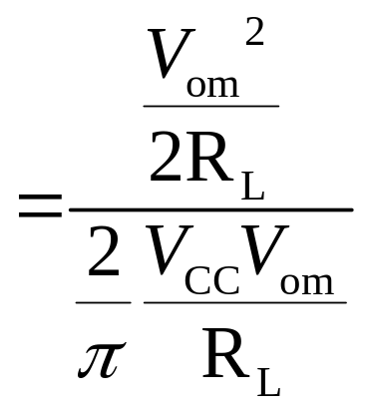
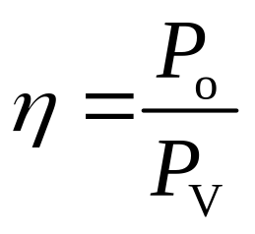
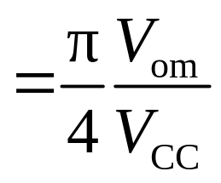
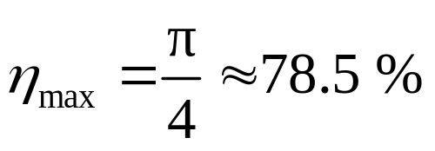
6.2.2 电路分析
4. 效率η
当

Slide 16
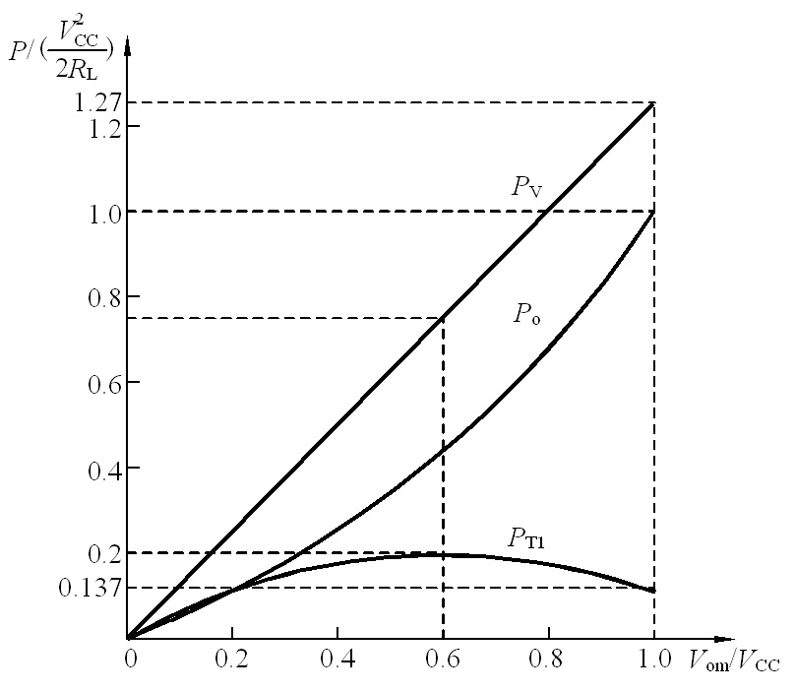
功率与输出幅度的关系

Slide 17
6.2.3 功率管的选择
对于OCL电路，为保证功放管在电路里能正常工作，应满足如下条件：
P_{CM}必须大于P_{T1m}=0.2 P_{omax}
|V_{(BR)CEO}| > 2V_{CC}
I_{CM} > V_{CC} / R_{L}

Slide 18
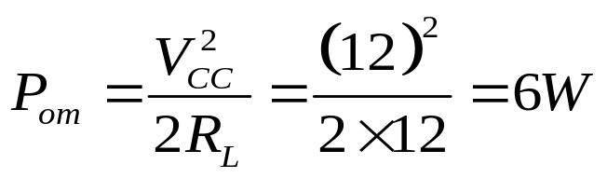
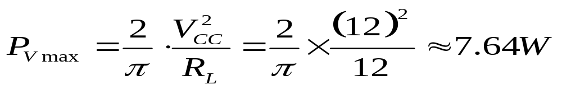


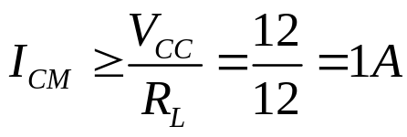
例1：在乙类双电源互补对称功放电路中，已知输入信号为正弦波，V_{CC}=12V,R_{L}=12Ω，忽略三极管饱和压降，求：
（1）最大输出功率P_{omax}的值；
（2）电源提供的最大功率P_{Vmax}；
（3）为保证三极管正常工作，极限参数的最小值；
（4）放大电路在η＝0.6时的输出功率。
解
(1)
(2)
(3)

Slide 19
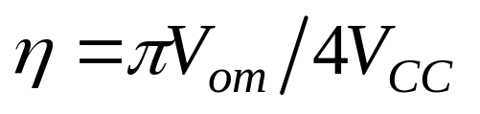
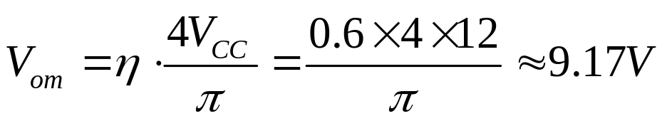
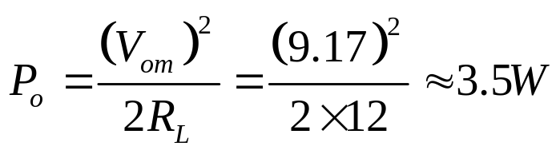
（4）

Slide 20
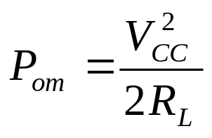
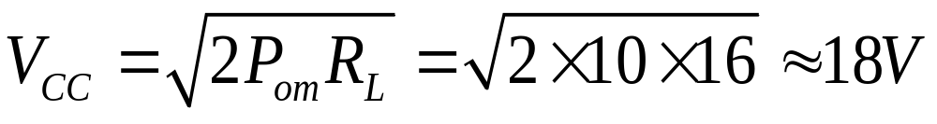
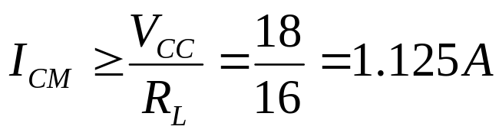
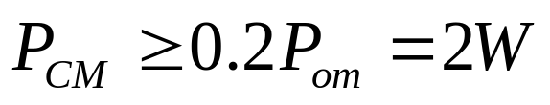
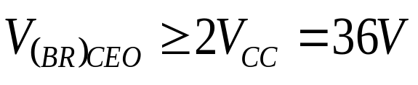
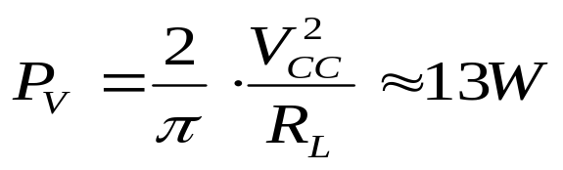
例2：在乙类双电源互补对称功放电路中，已知输入信号为正弦波，三极管的饱和压降忽略不计 ，R_{L}=16Ω,P_{om}=10W, 求：
（1）正负电源的最小值；（取整数）
（2）根据V_{CC}的值，求 P_{CM}、I_{CM}、V_{BR(CEO)} 的最小值；
（3）当输出功率为最大值时，电源供给的功率。
解:
(1)
(2)
(3)

Slide 21
6.3 甲乙类互补对称功率放大电路
6.3.1 乙类功率放大电路的交越失真问题
6.3.2 甲乙类双电源互补对称电路
6.3.3 甲乙类单电源互补对称电路

Slide 22
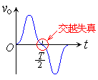
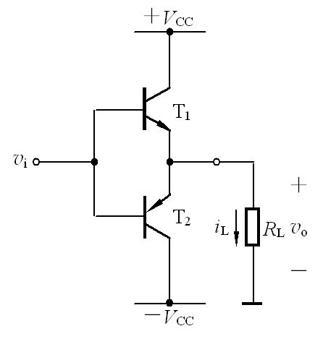
6.3.1 乙类功率放大电路的交越失真问题
乙类互补对称电路存在的问题:当输入信号很小时，达不到三极管的开启电压，三极管将不导电。因此在正、负半周交替过零处会出现一种非线性失真，这个失真称为交越失真。
交越失真

Slide 23
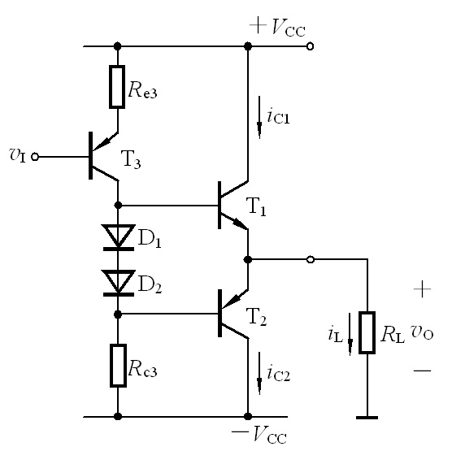

6.3.2 甲乙类双电源互补对称电路
设T₃已有合适
的静态工作点
1. 静态偏置
为解决交越失真，可在静态时给三极管稍稍加一点偏置，使之处于微导通状态，即工作在甲乙类。
2. 动态工作情况
二极管等效为恒压模型
交流相当于短路

Slide 24
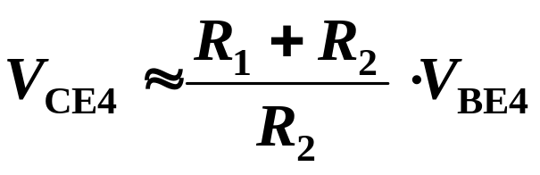
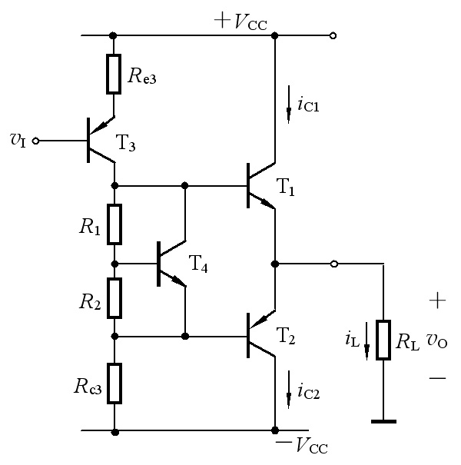
6.3.2 甲乙类双电源互补对称电路
V_{BE4}可认为是定值
R₁、R₂不变时，V_{CE4}也是定值，可看作是一个直流电源。

Slide 25
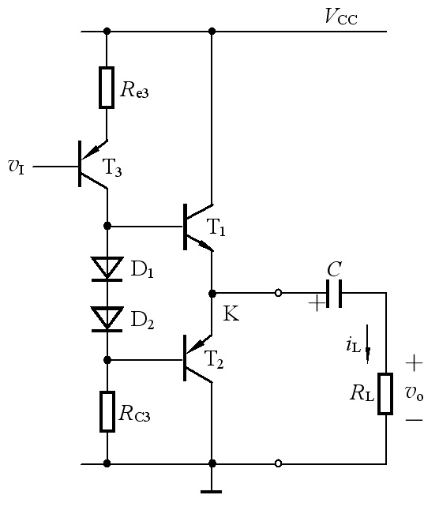
6.3.3 甲乙类单电源互补对称电路
静态时，偏置电路使
V_{K}＝V_{C}≈V_{CC}/2（电容C充电达到稳态）。
当有信号v_{i}时
负半周T₁导通，有电流通过负载R_{L}，同时向C充电
正半周T₂导通，则已充电的电容C通过负载R_{L}放电。
只要满足R_{L}C >>T_{信}，电容C就可充当原来的－V_{CC}。
计算P_{o}、P_{T}、P_{V}和P_{Tm}的公式必须加以修正，以V_{CC}/2代替原来公式中的V_{CC}。
单电源甲乙类互补对称功放电路又称为0TL电路。

Slide 26
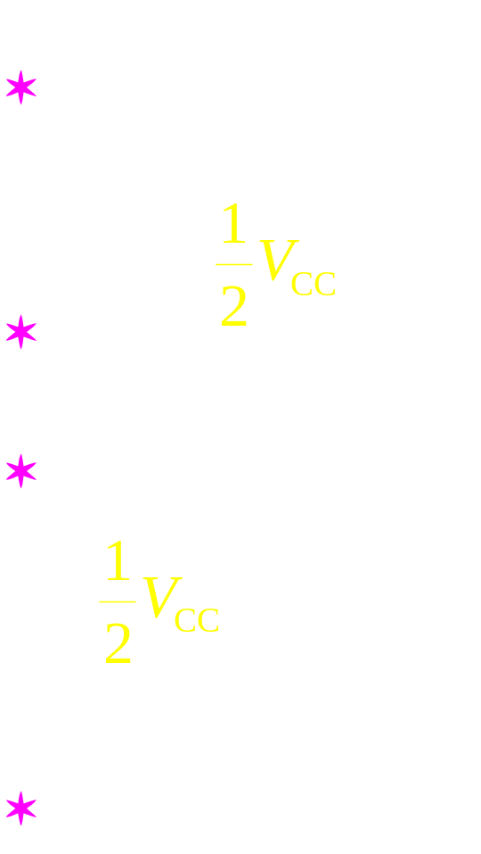

单电源和双电源功放电路参数计算公式的差异
只需将前述的双电源计算公式中的V_{CC}换成1/2V_{CC}即可
原来的公式
现在的公式

Slide 27



例 题
OTL电路如图所示，已知流过电阻的电流i_{o}=0.45cosωt（A），
（1）负载上所能得到的功率；
（2）电源提供的平均功率。

Slide 28

6.4 场效应管功率放大电路
R₁∼R₄为偏置电阻，用于调节电路的静态工作点并消除交越失真
场效应管构成的甲乙类功率放大电路

Slide 29

6.3.3 甲乙类单电源互补对称电路
在电路的输出端加入一较大容量的电容C，通过调整电阻R1、R2，可使输出端K点的静态电位等于V_{CC} /2。
只要电容C的充放电时间常数足够大（比信号的周期大），则电容C上的电压在信号的半个周期内将基本保持不变，从而可替代负电源。
计算P_{o}、P_{T}、P_{V}和P_{Tm}的公式必须加以修正，以V_{CC}/2代替原来公式中的V_{CC}。
单电源甲乙类互补对称功放电路又称为0TL电路。

